Slide 1
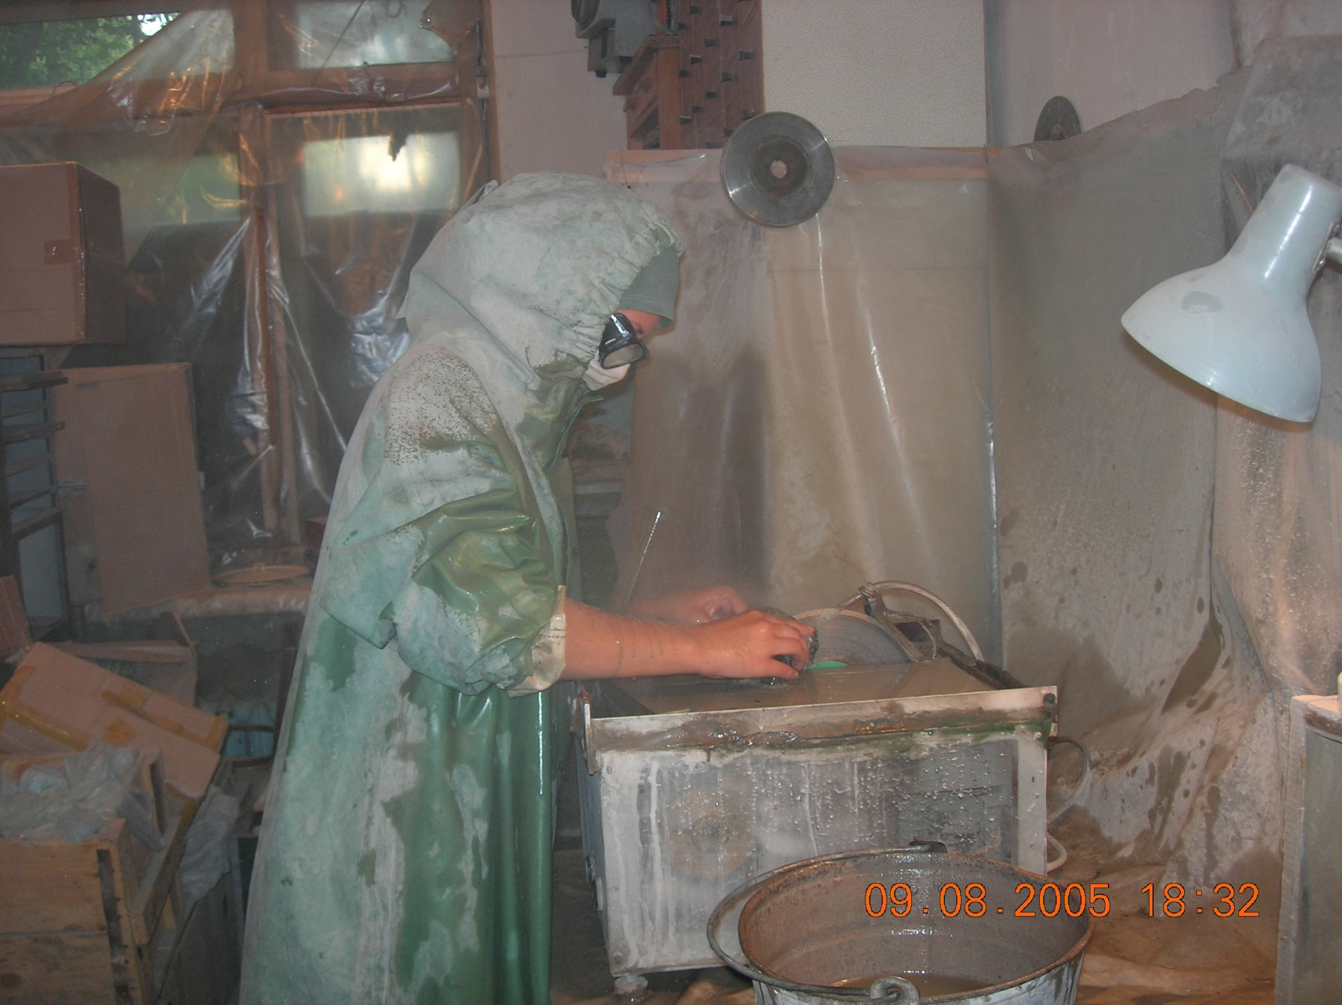
Лекция 4
Тема 1.
Палеомагнитные процедуры

Slide 2
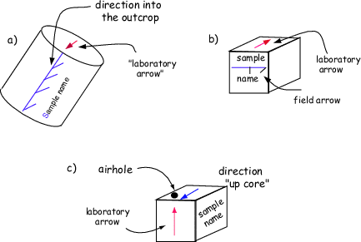
Образцы для палеомагнитных исследований
Палеомагнетизм оперирует векторными величинами, поэтому образцы, отбираемые для палеомагнитных исследований должны быть ориентированными.
.
ОРИЕНТИРОВАННЫЙ ОБРАЗЕЦ – образец горной породы, положение которого определено в пространстве.
Существуют три основных типа палеомагнитных образцов.
кубик
цилиндр (керн)
пластиковый контейнер
красной стрелкой на всех образцах показана ось «Х»

Slide 3
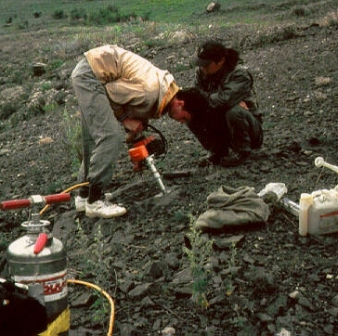
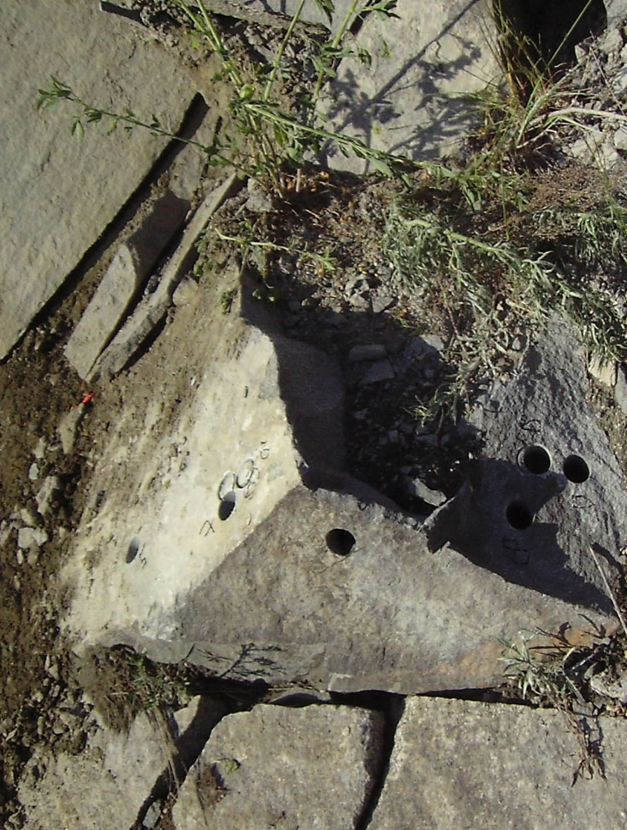
Образцы для палеомагнитных исследований
Отбор ориентированных образцов с помощью портативного бура
бензиновый бур
с алмазной коронкой
система водяного охлаждения
места взятия образцов

Slide 4
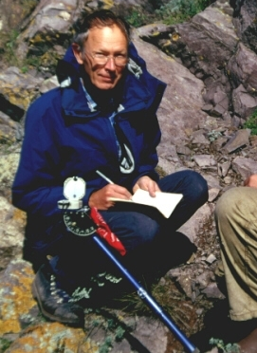
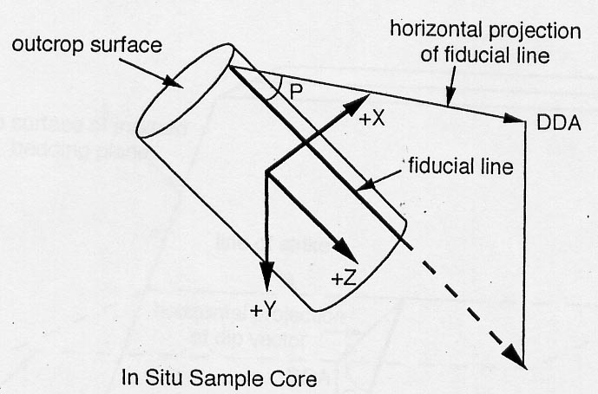
Образцы для палеомагнитных исследований
Ориентировка кернов
DDA- азимут падения линии ориентировки
Р- угол падения линии ориентировки

Slide 5
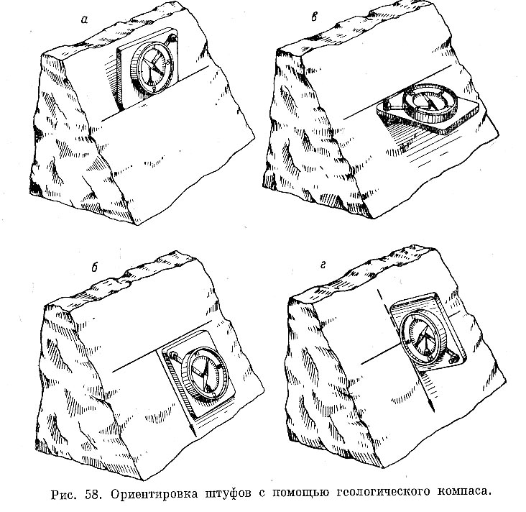
Образцы для палеомагнитных исследований
Отбор ориентированных образцов вручную
Азимут падения плоскости маркировки
Ю
С
на север
Угол падения плоскости маркировки

Slide 6
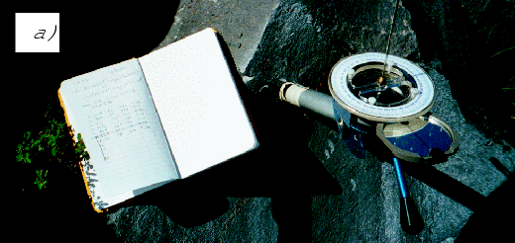
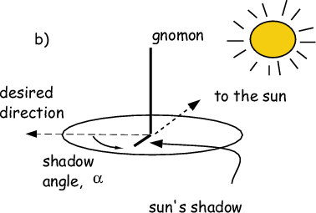
Образцы для палеомагнитных исследований
Ориентировка с помощью солнечного компаса

Slide 7
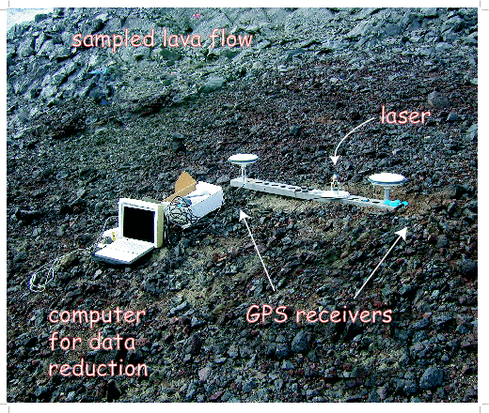
Образцы для палеомагнитных исследований
Ориентировка кернов
с помощью GPS в высоких широтах

Slide 8
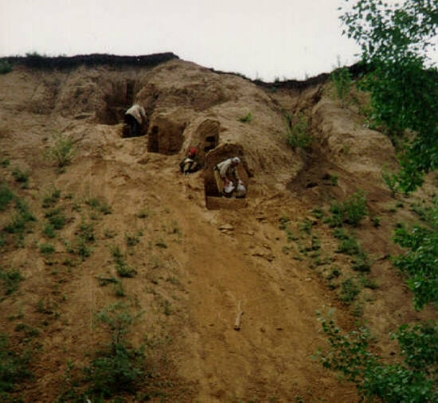
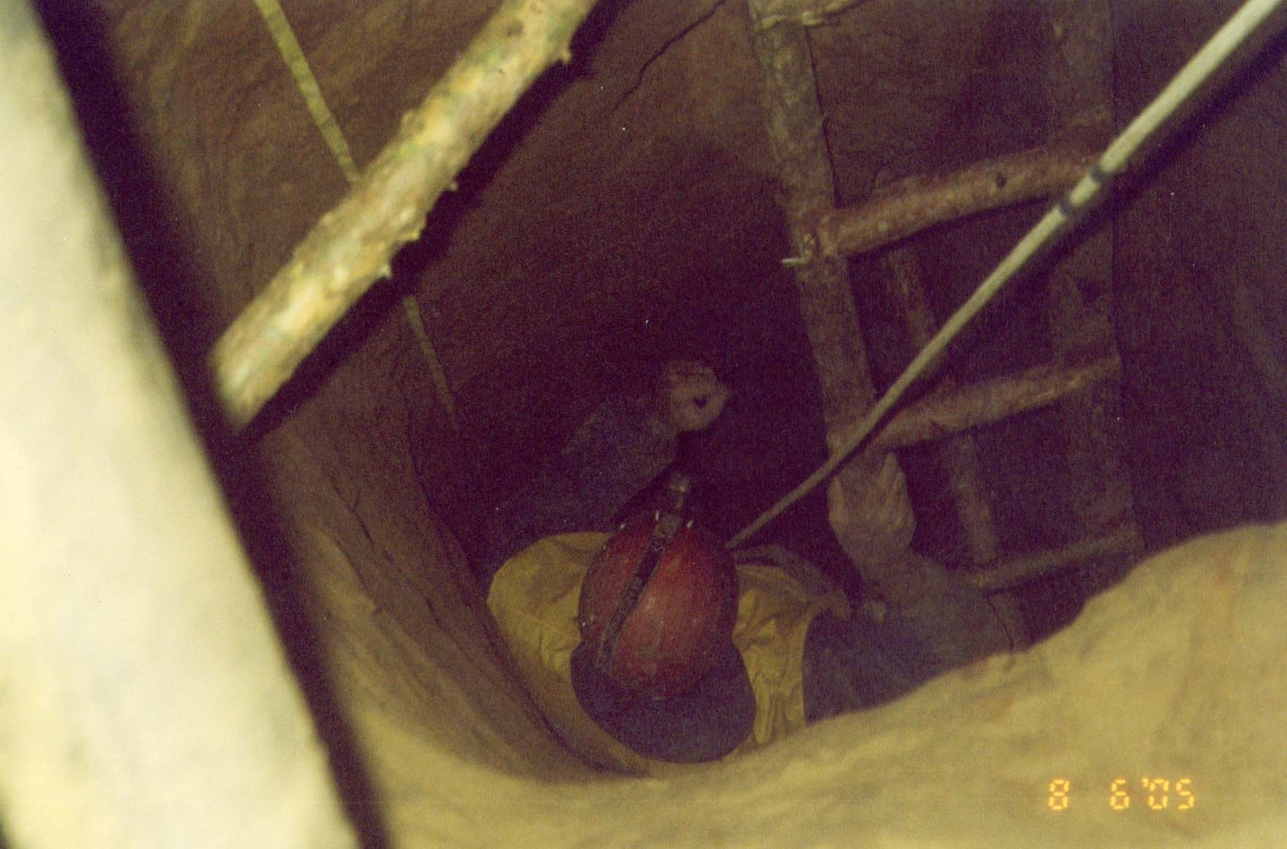
Образцы для палеомагнитных исследований
Отбор образцов из рыхлых отложений

Slide 9
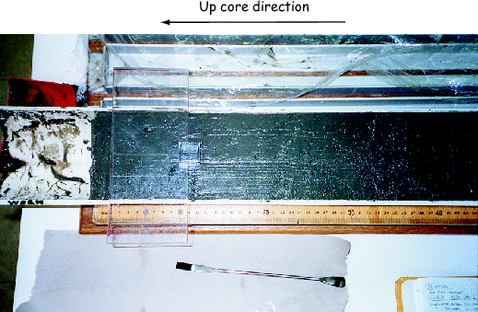
Образцы для палеомагнитных исследований
Отбор образцов из неконсолидированных осадков

Slide 10
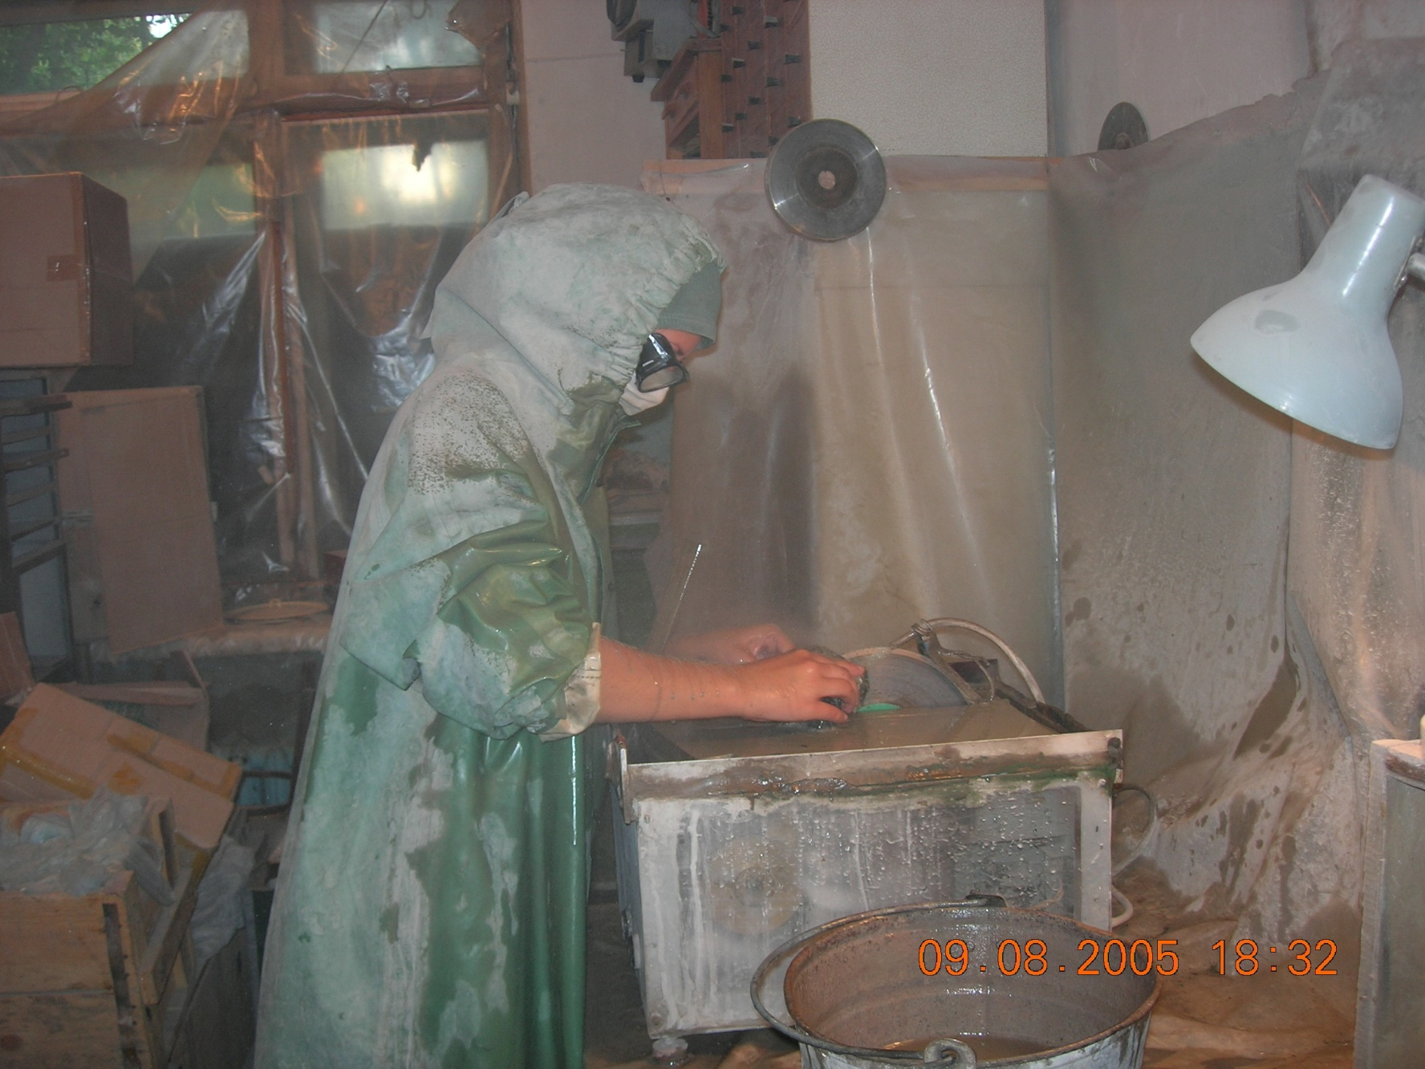
Образцы для палеомагнитных исследований
Изготовление образцов стандартного размера

Slide 11
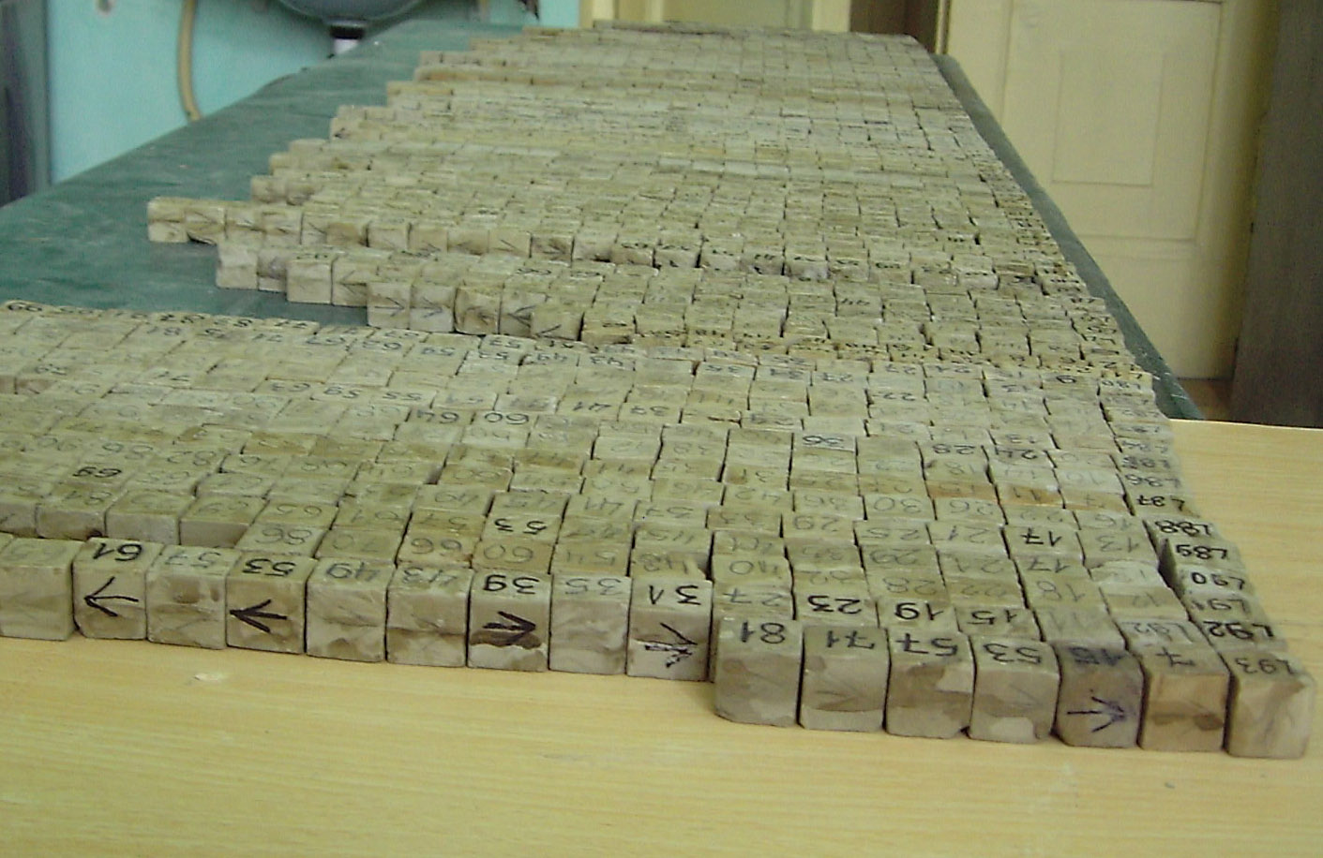
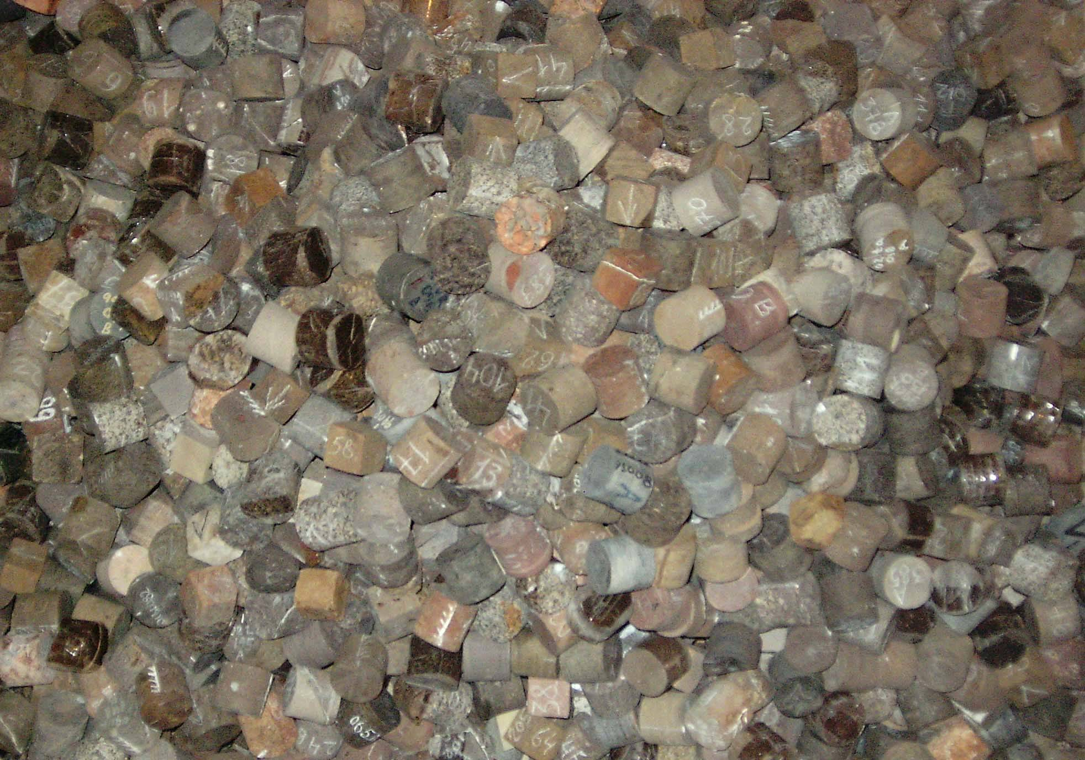
Готовые образцы стандартного размера

Slide 12
Образцы для палеомагнитных исследований
В зависимости от задачи система отбора ориентированных образцов из объекта несколько различается:
для получения надежного среднего направления Jn или ее стабильной компоненты из объекта необходимо отобрать примерно 20 образцов (штуфов), охватывающих 0,1-1,0 млн. лет; такой отбор нужен для построения траектории перемещения палеомагнитного полюса, решения задач региональной магнитотектоники, при палеомагнитном картировании, для оценки средней величины палеонапряженности;
подробный отбор образцов по разрезу геологического тела (осадочная, вулканогенно-осадочная толща, крупное интрузивное тело и т.п.), не менее двух-трех образцов на 0,1 млн. лет - применяется для построения детальной траектории палеомагнитного полюса, при решении задач магнитостратиграфии, корреляции, составления опорных разрезов для палеомагнитного картирования и т.п.;
сплошной детальный отбор образцов из геологического тела - при изучении тонкой структуры геомагнитного поля.

Slide 13
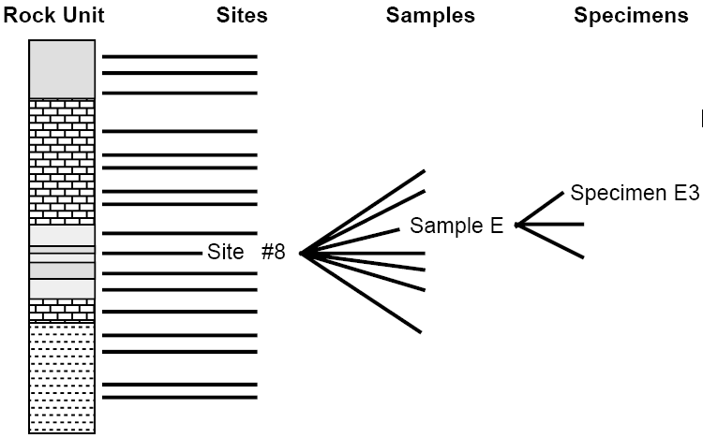
Образцы для палеомагнитных исследований

Slide 14
Образцы для палеомагнитных исследований
Системы координат в паломагнетизме
СИСТЕМА КООРДИНАТ ОБРАЗЦА – система, в которой оси координат совпадают с осями координат образца. В этой системе проводятся все измерения в лаборатории
СОВРЕМЕННЫЕ (ГЕОГРАФИЧЕСКИЕ) КООРДИНАТЫ – система координат, в которой оси соответствуют направлениям на географический север (ось Х); восток (ось Y) и к центру Земли (ось Z) без учета элементов залегания пород.
ДРЕВНИЕ (СТРАТИГРАФИЧЕСКИЕ) КООРДИНАТЫ - система координат после приведения объекта измерений в палеогоризонтальное положение (введения поправки за наклон пластов). В этой системе выполняются все палеомагнитные построения.

Slide 15
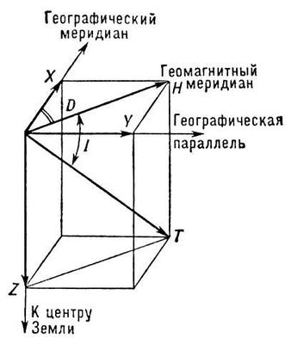
Лабораторные эксперименты
Измерение образцов:
1 -измерение остаточной намагниченности
Результаты измерений:
D – склонение
I – наклонение
NRM – модуль вектора
NRM

Slide 16
Системы координат в палеомагнетизме
СИСТЕМА КООРДИНАТ ОБРАЗЦА – система, в которой оси координат совпадают с осями координат образца. В этой системе проводятся все измерения в лаборатории
Ось Х образца
Ось Y образца
N
Направление
вектора
намагниченности
Ось Z образца

Slide 17
Системы координат в палеомагнетизме
СОВРЕМЕННЫЕ (ГЕОГРАФИЧЕСКИЕ) КООРДИНАТЫ – система координат, в которой оси соответствуют направлениям на географический север (ось Х); восток (ось Y) и к центру Земли (ось Z) без учета элементов залегания пород.
Ось Х на
географический север
N
Ось Y (на восток)
Ось Z (к центру Земли)
Положение верхней грани образца
в соответствии с ориентировкой
в поле

Slide 18
Системы координат в палеомагнетизме
ДРЕВНИЕ (СТРАТИГРАФИЧЕСКИЕ) КООРДИНАТЫ - система координат после приведения объекта измерений в палеогоризонтальное положение (введения поправки за наклон пластов). В этой системе выполняются все палеомагнитные построения.
Ось Х пласта
N
Ось Y пласта
Введена поправка за наклон пластов
(распрямление складки)
Ось Z пласта

Slide 19
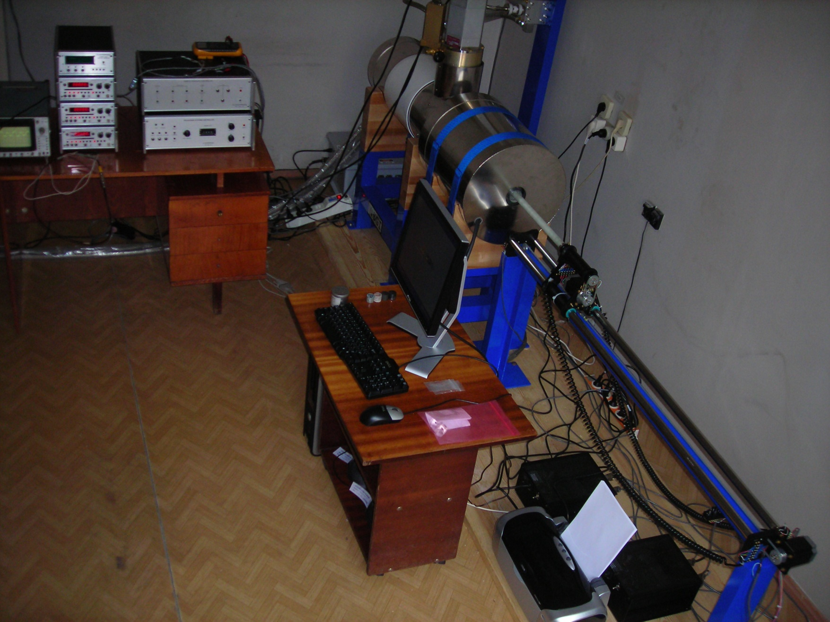
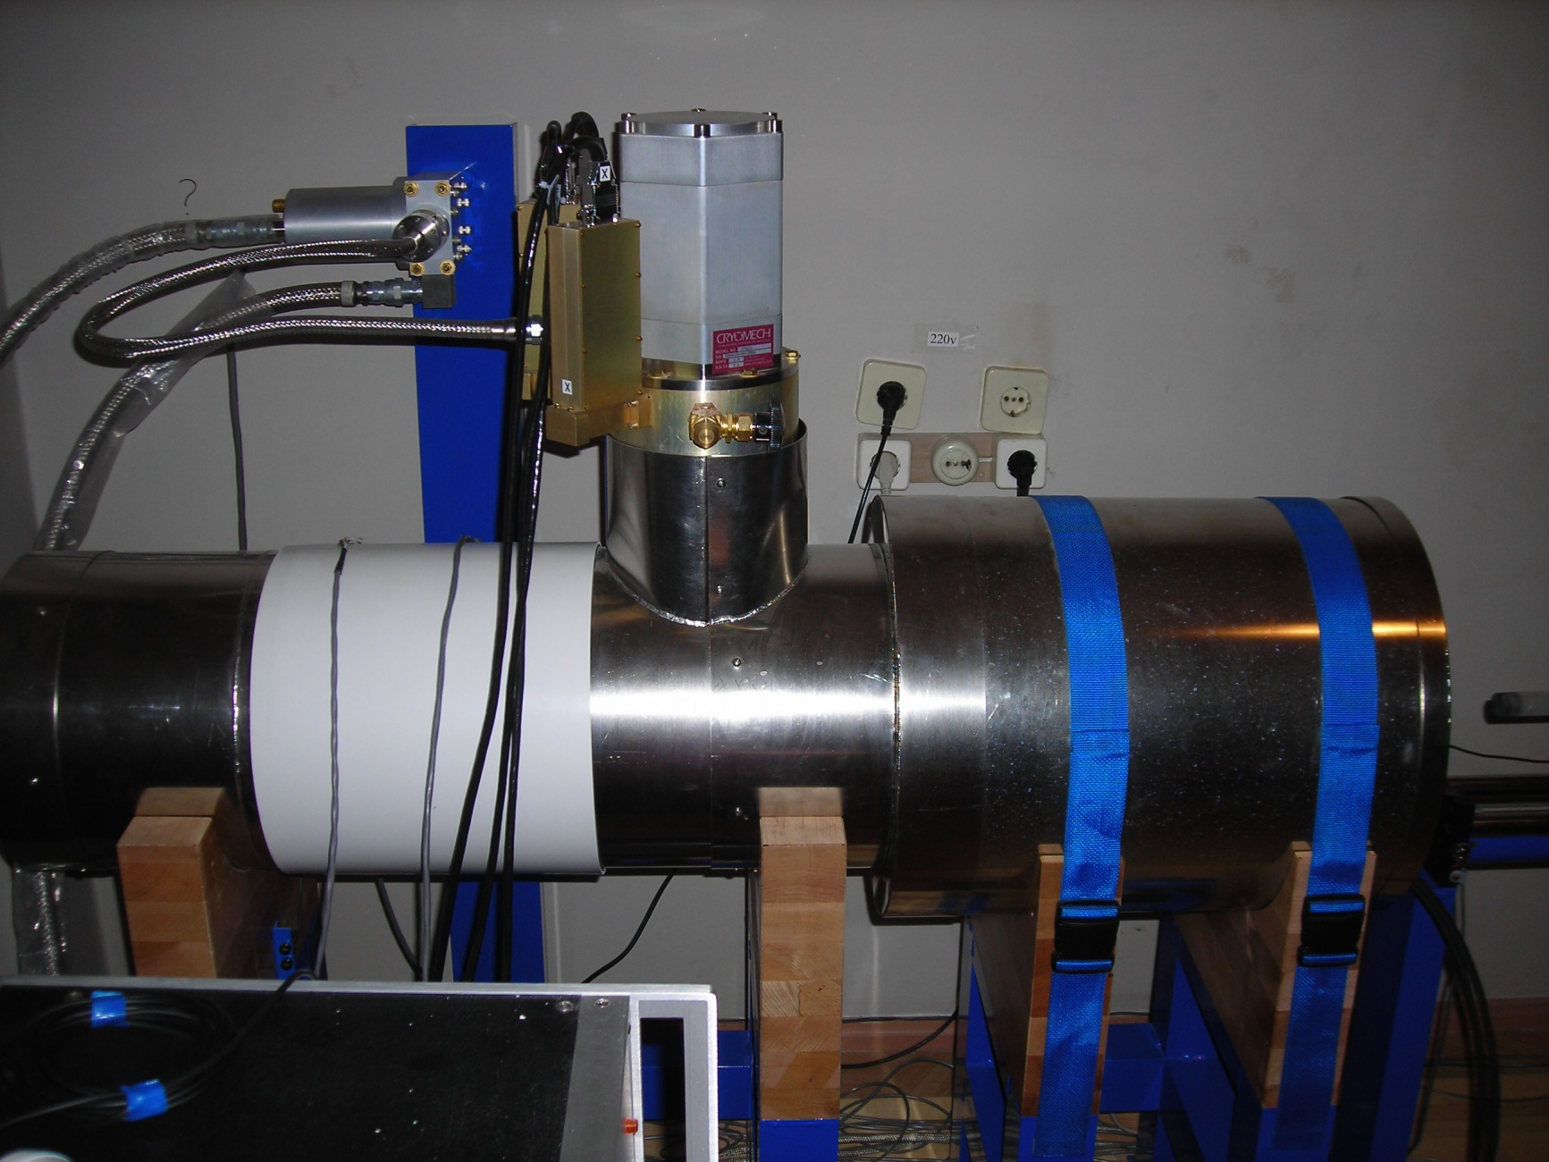
Криогенный магнитометр
2G Enterprises 755 R

Slide 20
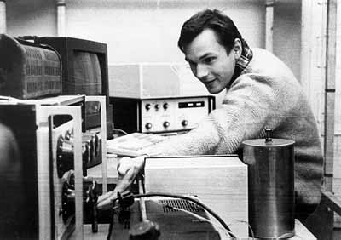
Рудименты обработки
палеомагнитных данных

Slide 21
Диаграмма Вильсона
X
NRM
X1
X2
200ºC
X3
D=64º
350ºC
X4
450ºC
X5
550ºC
Y
580ºC
Y5
Y4
Y3
Y2
Y1

Slide 22
График величины NRM
Температура, Сº

Slide 23
NRM
Диаграмма Вильсона
X
150ºC
250ºC
350ºC
D=51º
D=56º
D=44º
D=57º
D=64º
450ºC
Y
550ºC
580ºC

Slide 24
NRM
Диаграмма Вильсона
X
150ºC
Компонент 1
D=0º
суммарный вектор
250ºC
компонент 2
350ºC
Компонент 2
D=64º
компонент 1
450ºC
Y
550ºC
580ºC

Slide 25
Диаграмма Зийдервельда
(ортогональная диаграмма)
X(N
NRM
230ºC
180ºC
280ºC
330ºC
410ºC
490ºC
560ºC
600ºC
Y(E)

Slide 26
Диаграмма Зийдервельда
(ортогональная диаграмма)
Z(вниз)
600ºC
Y(E)
560ºC
530ºC
450ºC
410ºC
370ºC
330ºC
280ºC
230ºC
180ºC
NRM
- Z(вверх)

Slide 27
X(N)
X(N), Z(вниз)
X(N)
NRM
230ºC
180ºC
280ºC
330ºC
410ºC
ДИАГРАММА ЗИЙДЕРВЕЛЬДА [Zijderveld, 1967] - наглядный графический способ представления поведения вектора NRM в ходе чистки, выделения компонент NRM. Диаграмма представляет собой совмещение на одном рисунке двух ортогональных проекций траектории движения конца вектора в процессе его разрушения. Широко используется при обработке и анализе палеомагнитных данных. Предложен алгоритм выделения линейных сегментов на диаграммах в процессе чистки, который реализован в ряде вычислительных программ.
490ºC
560ºC
600ºC
Y(E)
-Z(вверх), -X(S)

Slide 28
Характеристический компонент намагниченности (ChRM)
ХАРАКТЕРИСТИЧЕСКАЯ ОСТАТОЧНАЯ НАМАГНИЧЕННОСТЬ – наиболее стабильный компонент естественной остаточной намагниченности, выделенный в ходе магнитной чистки, на диаграмме Зийдервельда идущий в нуль (в начало координат). Для датировки и оценки природы характеристической остаточной намагниченности, необходим комплекс дополнительных исследований
NRM
D=220º
I=-41º
D=220º
I=-41º
NRM

Slide 30
NRM

Slide 32
Компонент В
Компонент А
Компонент С

Slide 33
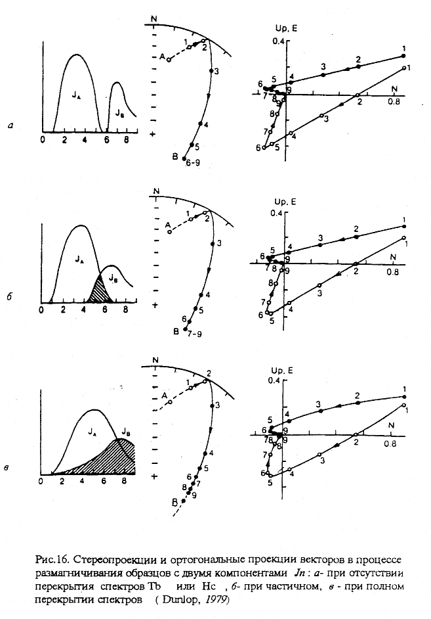

Slide 34
Круги перемагничивания

Slide 35
Круги перемагничивания

Slide 36
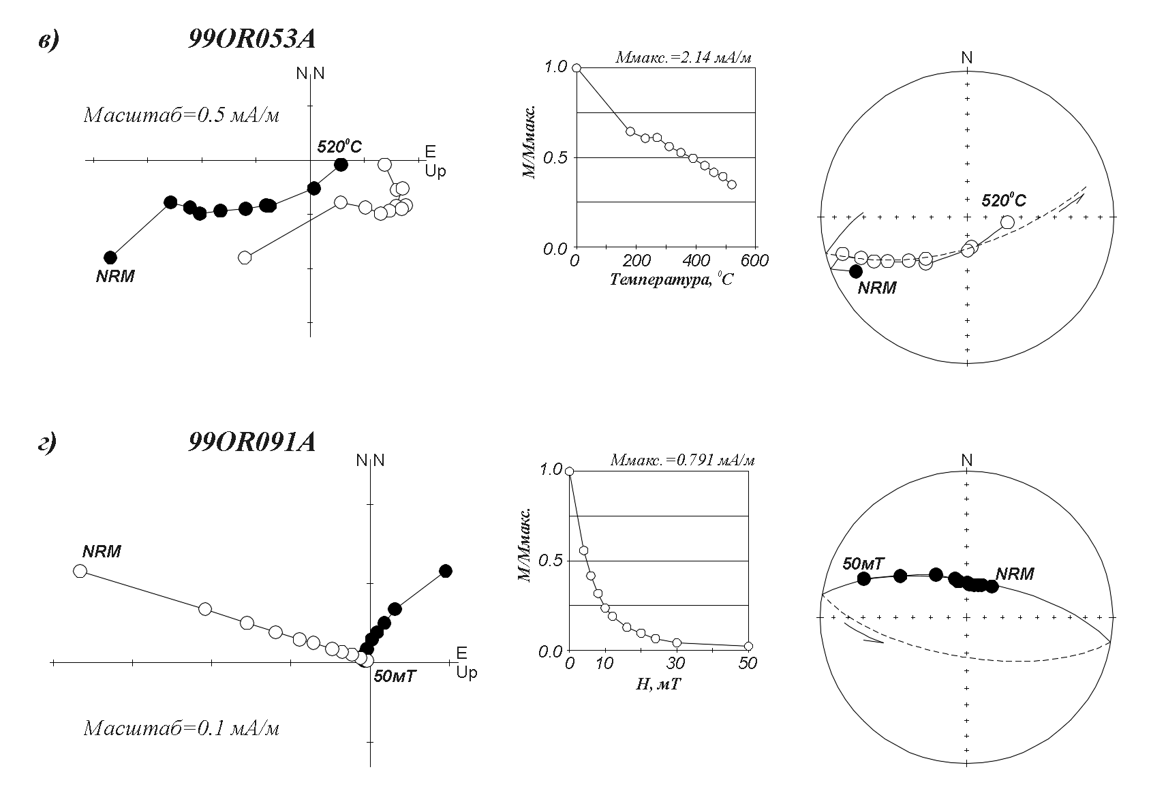
Метод кругов перемагничивания (больших кругов)

Slide 37
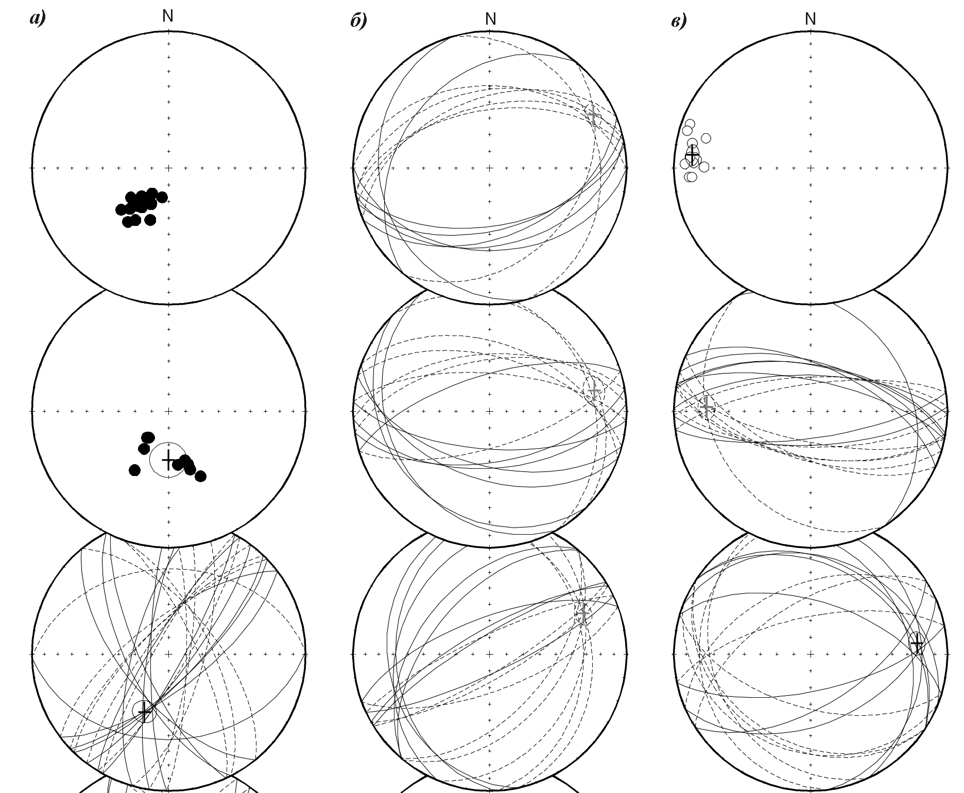

Slide 38
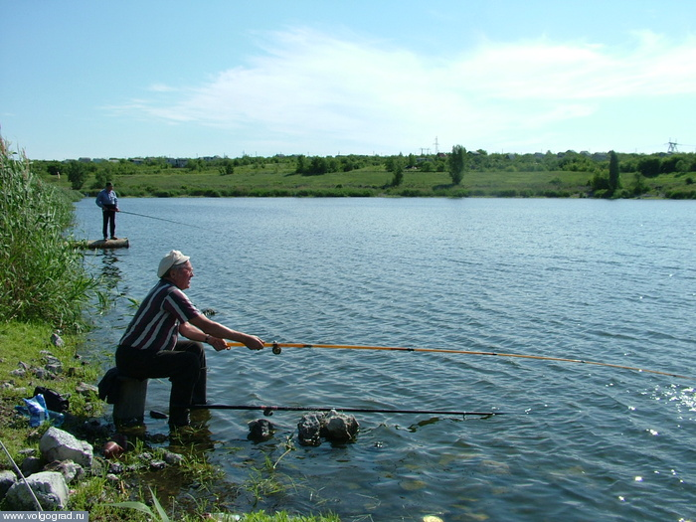
Статистика палеомагнитных данных
(Fisher satstistics)

Slide 39
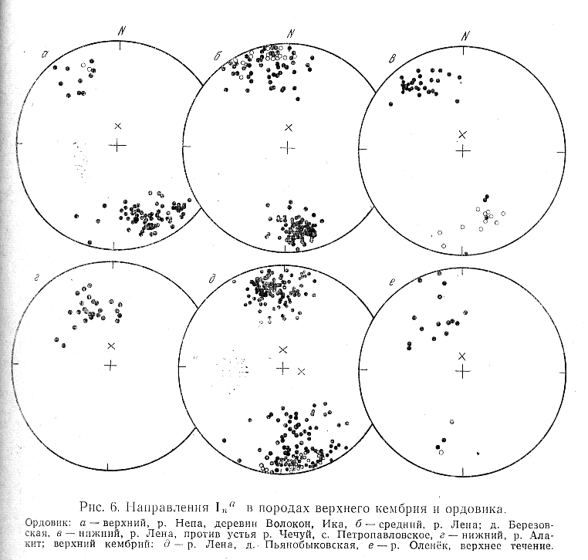

Slide 40
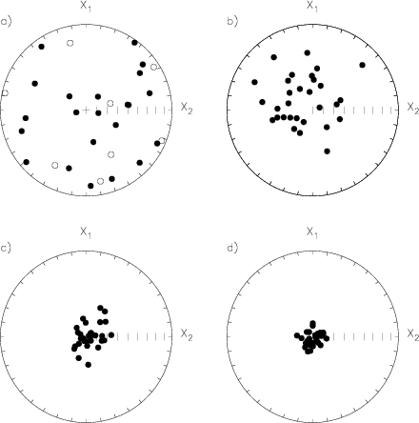
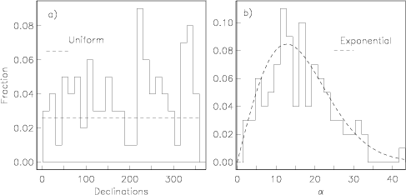
РАСПРЕДЕЛЕНИЕ ФИШЕРА [Fisher, 1953] - аналог нормального распределения на сфере. Основные параметры распределения Фишера: кучность К и угол доверия 95.
где: α – угол истинным направлением
и единичным вектором;
κ-кучность распределения;
κ→∞

Slide 41





x_{1i}=cos D×cos I; x_{2i}=sin D×cos I; x_{3i}=sin I;
R - модуль суммарного вектора.
Декартовы координаты среднего направления выборки:
кучность оценивается по формуле:
где k- оценка κ; N-число векторов в выборке
При K>3 используется упрощенная формула

Slide 42
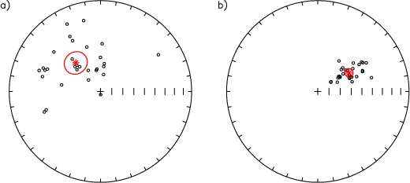
Характер распределения векторов,
распределенных по Фишеру
кучность = 5
кучность = 50

Slide 43
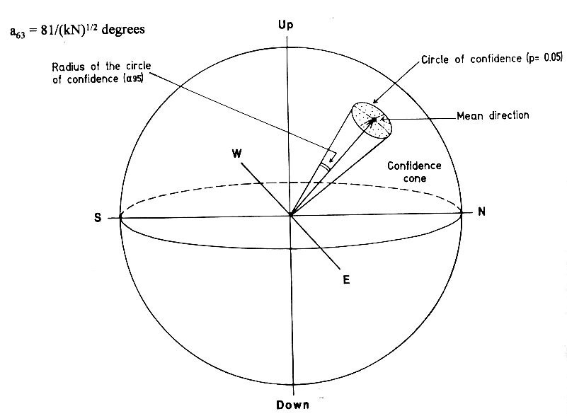

УГОЛ ДОВЕРИЯ (αp) – в статистике Фишера половина центрального угла кругового конуса, описанного вокруг среднего положения вектора. Внутри этого конуса лежит истинное направление вектора с вероятностью 1-р

Slide 44
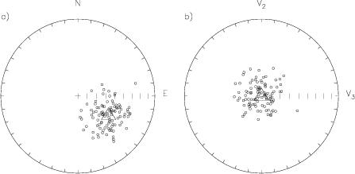
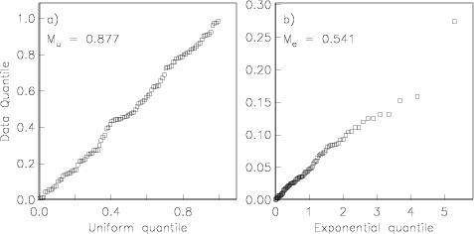
Соответствие распределению Фишера

Slide 45
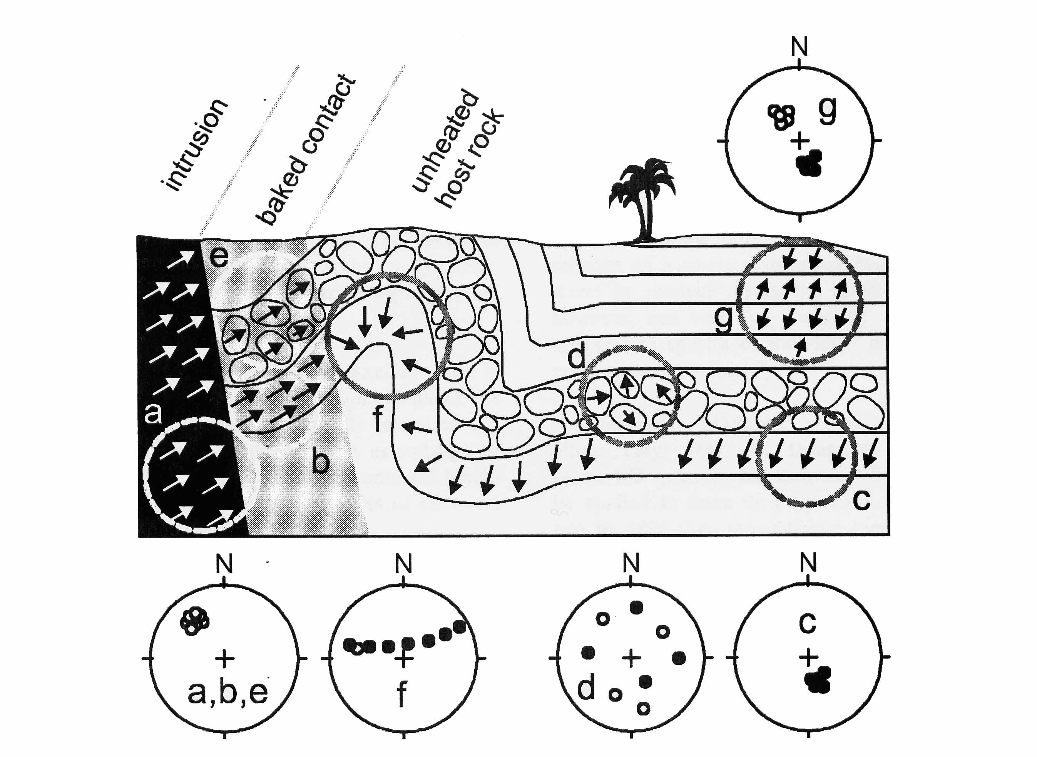
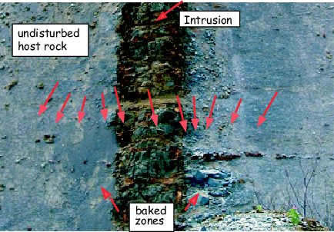
ТЕСТ ОБЖИГА (отжига)- способ оценки палеомагнитной надежности, заключающийся в совпадении направлений NRM или стабильной ее компоненты магматической породы и обожженной ею в экзоконтакте вмещающей породы и отличие от направления NRM или стабильной компоненты вмещающей породы вдали от зоны обжига. Такая ситуация однозначно свидетельствует о том, что палеомагнитное направление обожженной и обжигающей пород относится ко времени обжига и для магматической породы является первичным.
Полевые палеомагнитные тесты

Slide 46
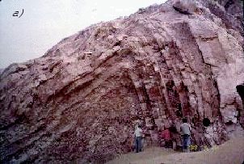
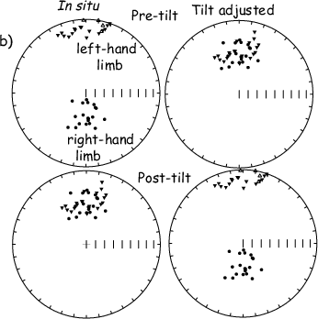
ТЕСТ СКЛАДКИ ГРЭХЕМА - способ оценки палеомагнитной стабильности и оценки времени приобретения NRM или ее компонент, относительно времени смятия изучаемых пород в складки. В случае доскладчатого образования NRM векторы последней в разных частях складки располагаются одинаково относительно слоистости; в случае, если NRM образовалась после складчатости, векторы ее располагаются параллельно друг другу независимо от элементов залегания пород в разных частях складки. Промежуточные варианты (синскладчатая намагниченность) имеют промежуточную картину.
Полевые палеомагнитные тесты

Slide 47
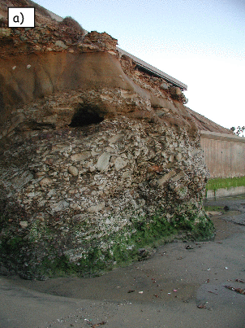
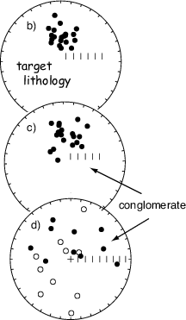
ТЕСТ ГАЛЕК ГРЭХЕМА - способ оценки палеомагнитной стабильности по степени хаотичности распределений векторов NRM и ее компонент в обломках (гальках) из конгломератов. Для применения теста галек Грэхема выбираются обломки (гальки) пород, аналогичных изучаемому объекту. Чем ближе по времени и месту переотложения конгломераты и находящиеся в них обломки (гальки), тем надежнее тест галек. В случае внутриформационных галечников или брекчий тест галек может стать прямым методом обоснования первичной остаточной намагниченности. При наличии в NRM нехаотической (вторичной) компоненты можно выяснить вид и режим чистки для выделения такой компоненты. По среднему направлению нехаотичной компоненты NRM можно судить о времени перемагничивания галек.
Полевые палеомагнитные тесты

Slide 48
Полевые палеомагнитные тесты
ТЕСТ ОБРАЩЕНИЯ ИРВИНГА-КРИЕРА - способ выделения и оценки направления древней компоненты NRM по прямо и обратно намагниченным одновозрастным породам одного объекта. Первичная остаточная намагниченность таких пород должна отличаться на 180º.

Slide 49
Полевые палеомагнитные тесты
ТЕСТ НЕСОГЛАСИЯ - основан на сравнении исследуемой характеристической компоненты намагниченности (ChRM) по обе стороны от стратиграфического или тектонического несогласия. Значимое различие направлений ChRM или их распределения по разрезу толщи указывает на образование ChRM до формирования несогласия. Особенно эффективен тест несогласия в случае внутриформационных эрозионных врезов: здесь он точно фиксирует возраст намагниченности, когда тест положителен.
.
ChRM

Slide 50
Палеомагнитные тесты
ТЕСТ ДЛИННЫХ ЧАСТИЦ ПЕЧЕРСКОГО - тест оценки палеомагнитной стабильности, природы естественной остаточной намагниченности и непосредственное измерение палеомагнитного склонения по моде ориентировки длинных осей удлиненных обломочных зерен магнитных минералов в плоскости слоя терригенной осадочной породы. Для этого теста изготавливаются ориентированные прозрачно-полированные шлифы, параллельные плоскости слоя осадка. В отраженном свете диагностируются зерна, в проходящем свете измеряется ориентировка удлиненных зерен. Для надежного определения моды необходимо измерить ориентировку длинных осей нескольких сотен зерен в одном срезе. Экспериментально показано, что ориентируются во внешнем магнитном поле, близком к земному, зерна магнетита размером менее 40мкм, удлинение которых не менее 1,5. Для исключения направленных ориентировок удлиненных зерен, не связанных с действием геомагнитного поля, следует измерять в том же шлифе ориентировку крупных зерен заведомо немагнитных минералов, моды которых не могут быть связаны с действием геомагнитного поля, выравнивание длинных осей таких зерен связано с течениями, деформациями и т.п.
0º
90º
180º
270º
360º
немагнитные зерна
магнитные зерна

Slide 51
Расчет индекса палеомагнитной надежности
по Van der Voo (1986)

Slide 52
150 млн.лет
120 млн.лет
30⁰
300-400 км.
12⁰
80 млн.лет
Палеомагнитные полюса

Slide 53
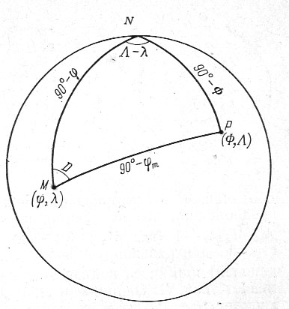
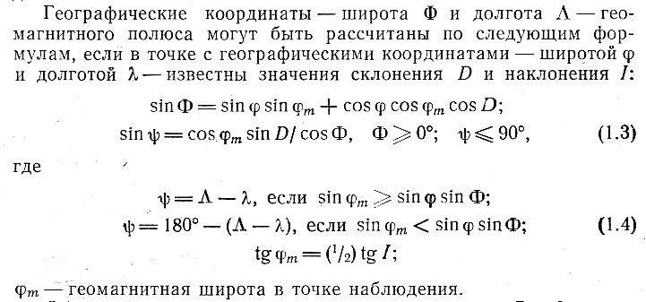
Геодинамические реконструкции
ВИРТУАЛЬНЫЙ ГЕОМАГНИТНЫЙ ПОЛЮС (ВГП) - положение геомагнитного полюса, определенное по элементам геомагнитного поля, (по склонению и наклонению), определенным в некоторой точке по естественной остаточной намагниченности, в предположении, что геомагнитное поле является полем центрального осевого диполя.

Slide 54

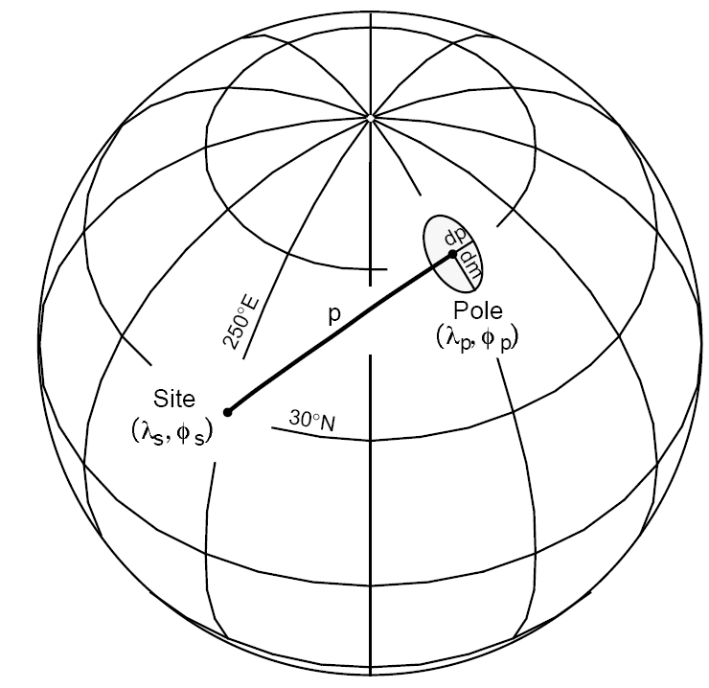
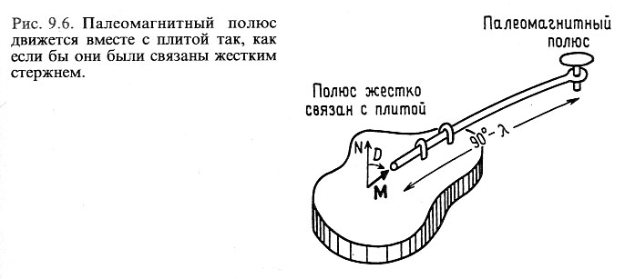
Геодинамические реконструкции
ПАЛЕОМАГНИТНЫЙ ПОЛЮС (ПМП)- средний виртуальный геомагнитный полюс, подсчитанный для некоторого геологического интервала времени, определенный палеомагнитным методом. Принимается, что положение палеомагнитного полюса совпадает с положением географического полюса.
dp
dm
dp

Slide 55
150
150
100
50
0
млн.лет назад
ТРАЕКТОРИЯ КАЖУЩЕГОСЯ ДВИЖЕНИЯ (ПЕРЕМЕЩЕНИЯ) ПАЛЕОМАГНИТНОГО ПОЛЮСА (ТКДП)– кажущееся перемещение палеомагнитного полюса Земли во времени, объясняющееся дрейфом континентов и других блоков литосферы, для которых определяется положение палеомагнитного полюса в разные интервалы времени. Траектория кажущегося движения полюса служит для количественной оценки горизонтальных перемещений плит, их частей, в конечном счете, для палеотектонических реконструкций - определения величины и времени относительных и абсолютных перемещений тектонических блоков.
Анимация Д.В.Метелкина

Slide 56
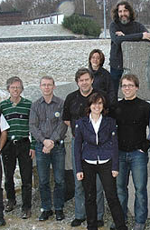
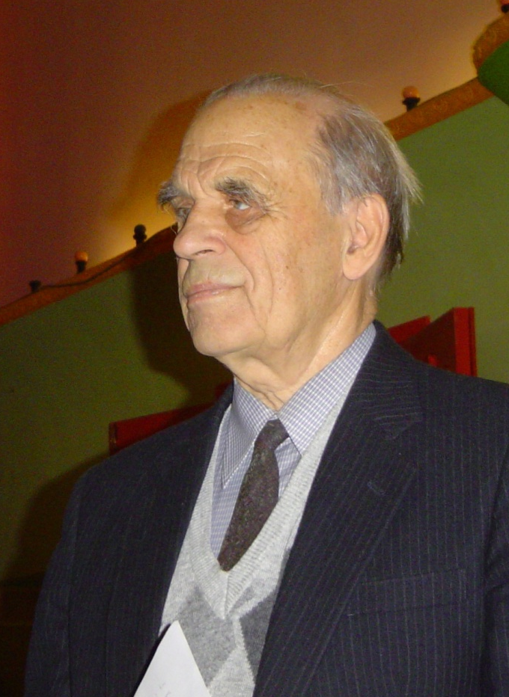
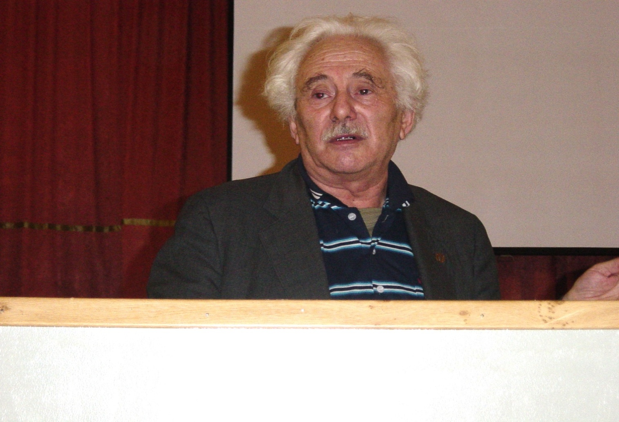
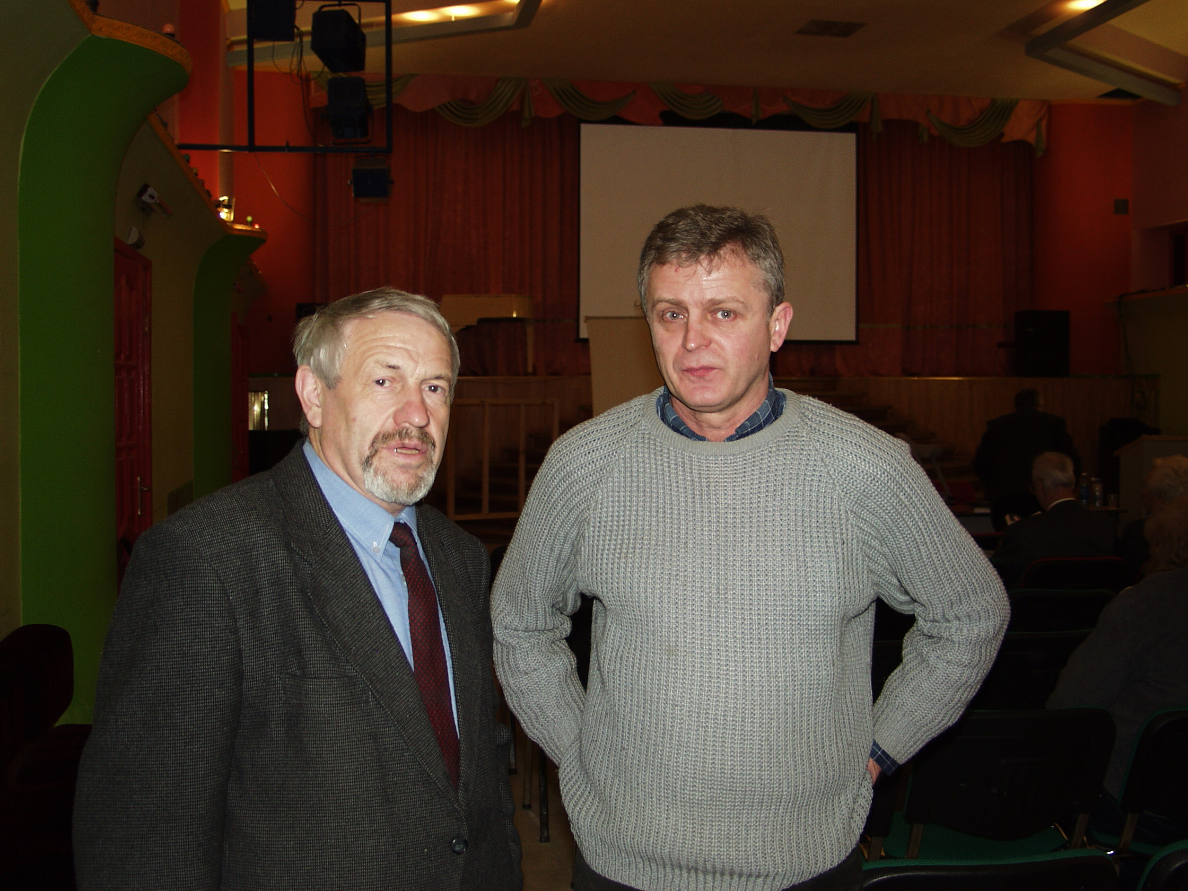
Варианты фанерозойского тренда
кажущегося перемещения палеомагнитного полюса Сибири
1) Храмов А.Н., 1991
?
2) Печерский Д.М.,
Диденко А.Н., 1995
248
240
60
0
253
260
324
280
253
3) Smethrust M., et al., 1998
268
354
300
360
?
288
30
0
370
373
340
320
380
384
360
408
380
435
420
400
440
450
443
440
464
460
510
488
476
30
0
480
520
488
540
500
515
?
500
495
562
530
530
60
60
0
40
0
0
30
0
60
0
90
0
120
0
150
0
180
0
210
0
240
0
270
0
300
0
20
0
65
135
203
250
295
355
410
435
500
540
650
850
1000
1200
1400
1600
1800
2050
2300
2500
K
J
T
P
C
D
S
О
Є
NP
3
NP
2
NP
1
MP
3
MP
2
MP
1
PP
4
PP
3
PP
2
PP
1
МЕЗОЗОЙ
ПАЛЕОЗОЙ
ПРОТЕРОЗОЙ

Slide 57
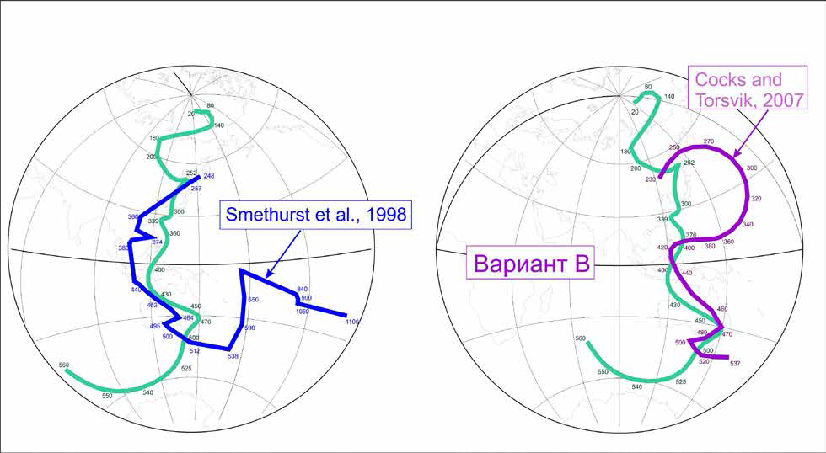
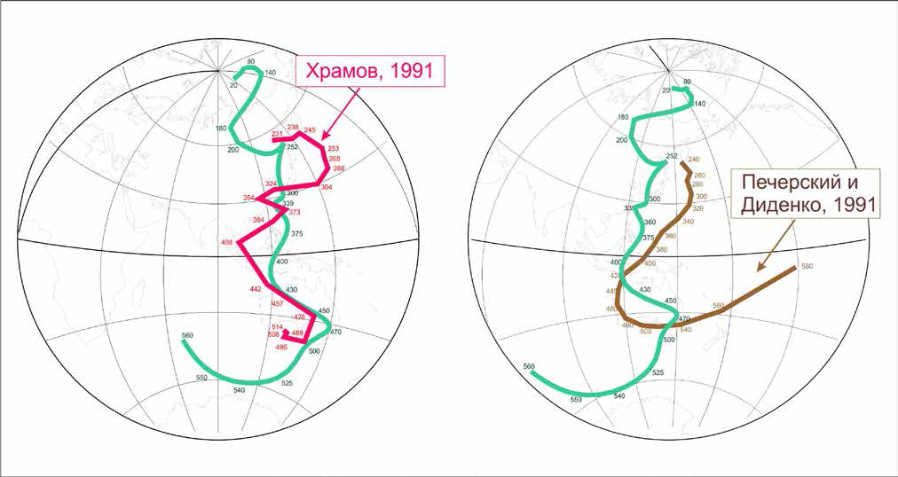
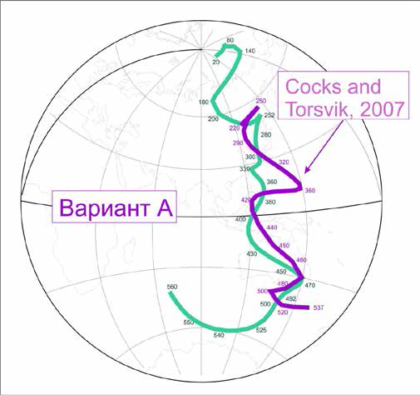
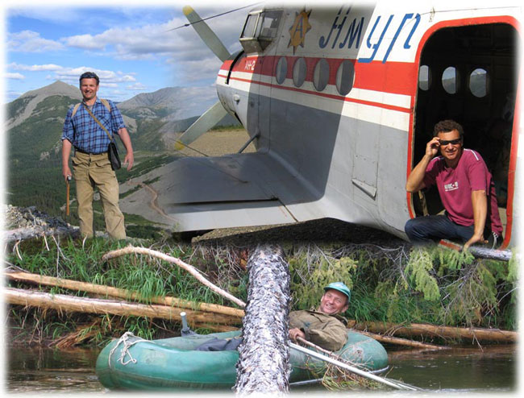
В.Э.Павлов, 2015

Slide 58



Датирование палеомагнитных полюсов по ТКДП
По положению палеомагнитных полюсов идентифицируются лишь наиболее крупные подразделения, сравнимые по рангу с геологическими системами.

Slide 59

Лекция 4
Тема 2.
Магнито-полярная стратиграфия

Slide 60



Slide 61



Магнитостратиграфическая шкала
год рождения 1956
Магнитостратиграфическая шкала - привязка палеомагнитных данных к биостратиграфической шкале, в основе чего лежит получение таких данных по стратиграфически наиболее полным хорошо датированным разрезам;.
А.Н.Храмов

Slide 62


Магнитохронологическая шкала
год рождения 1963
Магнитохронологическая шкала – построена по образцам радиологически датированных горных пород с разной полярностью первичной естественной остаточной намагниченности
Allan Cox (сидит), Richard Doell (л) и Brent Dalrymple (п)

Slide 63

Приоритет отечественной науки
1958

Slide 64

Шкала по линейным магнитным аномалиям
год рождения 1967

Slide 65



Аномалийная шкала (Ламонтская шкала)– составляется по датированным линейным магнитным аномалиям океанов.

Slide 66


Slide 67


Магнитостратиграфическая номенклатура
криптохрон

Slide 68


Slide 69


Slide 70


Slide 71




Slide 72


Slide 73



Общая шкала магнитной полярности
Кайнозой
Мезозой
Палеозой
Ранний кайнозой и поздний мезозой в международной палеомагнитной шкале расчленяется а основе линейных морских аномалий. Для палеогена и Маастрихта предложена численная система из 26 положительных аномалий, пронумерованных сверху вниз (от 7 до 32)..В мезозое, от баррема до Оксфорда отстроен второй ряд аномалий (с 0 до 29), но в отличие от кайнозоя здесь нумеруются лишь отрицательные аномалии.

Slide 74


Общая шкала магнитной полярности
Э.А.Молостовский
гиперзона иаман

Slide 75


Суперхроны
(Гиперхроны)
A Geologic Time Scale W. B. Harland et al., 1982

Slide 77


гиперзона иаман

Slide 78



Larson, 1991
Магнито-полярная стратиграфия
(верхняя юра-нижний мел)
1
2
3
5
4
6
[Ларионова, 1976]

Slide 79
Докембрий
Частота геомагнитных инверсий (по Gallet et al., 2012]

Slide 80
Магнито-полярная стратиграфия
(рифей Сибирской платформы)
[Gallet et al., 2012]

Slide 81

Магнито-полярная стратиграфия
(поздний неоген - четвертичный интервал)

Slide 82

Магнитостратиграфия донных отложений Тихого океана
Данные М.И.Малахова

Slide 83

Палеомагнитные разрезы колонок
Данные М.И.Малахова

Slide 84

График «возраст-мощность»
низ
верх
Данные М.И.Малахова

Slide 85




Магнито-полярная стратиграфия
(мезозой)
Припо-
лярный
Урал
(настоящая
работа)
А.Ю.Гужиков

Slide 86

Межрегиональные корреляции

Slide 87

Диахронность стратиграфических границ
(Гужиков, 2004)

Slide 88

Диахронность литологических границ

Slide 89

Сопоставление магнитостратиграфического разреза свкажины СГ-6 (I) с магнитостратиграфическими шкалами и разрезами трапповой формации: II - Норильский р-он [Lind et.al., 1994], III -Западный Таймыр [Gurevitch et.al., 1995], IV - мальцевской серии Кузнецкого прогиба (данные автора), буквами у соответствующих интервалов магнитостратиграфических разрезов обозначены местные стратиграфические подразделения - свиты и серии: ai - aймальская, kr - коротчаевская, hd - хадырьяская, iv - ивакинская, sd - сырадасайская, lb - лабакская, ml - мальцевская.
*Примечание: интервал прямой полярности в магнитостратиграфическом разрезе Кузнецкого прогиба отвечает намагниченности подстилающих траппы осадочных пород поздней перми.

Slide 90


Магнито-полярная стратиграфия
(граница перми и триаса)
7253 м, 251.2 ± 2 млн.лет [Сараев и др.2009]
7350 м, ~250 млн.лет
Граница перми и триаса по магнитной полярности [Казанский и др., 2000].

Slide 91


Уточнение возраста вулканических трубок

Slide 92



Экскурсы геомагнитого поля
Шкала экскурсов по Petrova, Pospelova, 1991
45º
Отклонение магнитного полюса на 45 и более градусов от оси вращения Земли является экскурсом (excursion) геомагнитного поля
Г.А.Поспелова

Slide 93


Slide 94

Экскурсы геомагнитого поля, палеонапряженность

Slide 95


Траектории виртуальных геомагнитных полюсов
во время экскурса

Slide 96

Траектории виртуальных геомагнитных полюсов
во время экскурса

Slide 97
МОНО - 27 тыс.лет
КАРГОПОЛОВО (ЛАШАМП) - 48 тыс.лет
Матуяма/Брюнес
Харамильо/Матуяма
ХАДЖИМУС (СТРЕЙТ) - 70 тыс.лет
БЛЕЙК - 114 тыс.лет
5000
y=5.16x
R²=0.99
ЯМАЙКА - 185 тыс.лет
4000
БИВА I - 210 тыс.лет
Глубина, см.
3000
ЧАГАН-ДНЕПР (ЛЕВАНТИН) - 295 тыс.лет
2000
КАЛЛАБРИАН РИДЖ I - 325 тыс.лет
БИВА III - 380 тыс.лет
1000
НИЖНИЙ КОРОПЕЦ - 410 тыс.лет
500
ЕЛУНИНО V - 460 тыс.лет
ЭМПЕРОР – 496 тыс.лет
0
0
100
200
400
600
800
1000
Возраст, тыс.лет
ЕЛУНИНО VI (БИГ ЛОСТ) – 570 тыс.лет
ЕЛУНИНО VII - 613 тыс.лет
ДЕЛЬТА (УРЕКИ) - 627 тыс.лет
ЕЛУНИНО VIII –710 тыс.лет
КАМИКАЦУРА – 886 тыс.лет
САНТА РОЗА – 934 тыс.лет
1n.1r.1n – 1048 тыс.лет

Slide 98
Методические ошибки в магнитостратиграфии
Игнорирование стратотипа
Эта ошибка возникает в тех случаях, когда о палеомагнитной зональности стратиграфического подразделения судят не по материалам стратотипического разреза, а по частным обнажениям, субъективно сопоставленных со стратотипом. В итоге одноименные горизонты и свиты в разных районах приобретают разную палеомагнитную характеристику. Между тем, в подобных ситуациях зачастую следует говорить не о достоверности палеомагнитных данных, а об обоснованности традиционных представлений о возрасте тех или иных стратиграфических единиц

Slide 99



Разрез Чертов Яр,
р.Ятрия.
Приполярный Урал.
[Барабошкин, Гужиков, Ямпольская, 2006]
Пример: готеривский ярус Приполярного Урала на самом деле
оказывается валанжинским.

Slide 100
Выделение ложных магнитозон
Появление в магнитостратиграфических схемах ложных, не связанных с инверсиями, палеомагнитных зон обусловлено чаще всего воздействием стабильной намагниченности термовязкого или химического происхождения. Ее влияние зачастую не удается снять при магнитных чистках, а в пологозалегающих отложениях она практически не поддается учету. Непосредственным следствием этой ошибки является фиктивное усложнение, или напротив, упрощение структуры палеомагнитных колонок.

Slide 101


Black Mt., Австралия
(Ripperdan, Kirschvink, 1992)
р.Лена
(Храмов и др., 1965)
ф.Хуанита, США (Miller, Kent, 1989)
(Павлов,2015)
Llanbedrog and Mynytho grps., Уэльс (Thomas , Briden, 1976)
Vustergotland, Швеция
(Trench, Torsvik, 1991)
Р.Лена
(Храмов, 1974)
Сибирская платформа
(Металлова и др., 1974)
Everton Fm., США
(Farr et al., 1993)
Пример. Ордовикский супрерхрон «Мойеро»

Slide 102


Потеря интервала
Данная ошибка возникает, когда при сопоставлении палеомагнитных колонок в недостаточной мере учитываются перерывы в геологической летописи. В таких случаях, наблюдаемые в конкретных разрезах сочетания магнитозон воспринимаются как их непрерывные последовательности со всеми вытекающими противоречиями при палеомагнитных корреляциях.

Slide 103
Неправомерная идентификация магнитозон с линейными аномалиями Ламонтской шкалы
Палеомагнитная литература содержит многочисленные прямые сопоставления палеомагнитных зон континентальных разрезов с океанскими магнитными аномалиями. Прямая идентификация такого рода создает иллюзию глобальных палеомагнитных корреляций, хотя во многих случаях она серьезно не обоснована.
Пример: граница палеоцена и эоцена в разных вариантах аномалийной шкалы совмещается с аномалиями 21, 23, 24 или 25. Граница палеоцена и мела соотносится с аномалиями 26 или 29 (рис.26).
(Молостовский, Храмов, 1997)

Slide 104
Идентификация магнитозон разного стратиграфического ранга
Ошибка возникает при шаблонном сопоставлении интервалов прямой и обратной полярности без учета их стратиграфических объемов и иерархии в палеомагнитной шкале.

Slide 105




Steiner 2006
Пример: палеомагнитные данные по границе перми и триаса.
(Opdyke < Channell, 1996)

Slide 106
Искажение структуры палеомагнитной шкалы
При недостатке сведений об истинных стратиграфических диапазонах магнитозон в конкретных разрезах, зоны, выделенные в рамках стратиграфического подразделения, иногда экстраполируются на весь его объем, хотя реально могут слагать лишь его незначительную часть. В итоге происходит неравномерное смещение палеомагнитных границ и искажение истинной картины стратиграфического распределения инверсий.

Slide 107

Пример: корреляция магнитозон разного знака с магнитохронологической шкалой
(Гнибиденко, 2015)

Slide 108

«Если вы в состоянии измерить и выразить то, о чем вы говорите, в числах, то вы кое-что об этом знаете, но если вы не можете измерить это и выразить в числах, ваши знания скудны и неудовлетворительны.»
Лорд Кельвин

